Slide 1
Заказчик:
Правительство Кабардино-Балкарской Республики
Система:
ДЕЛО
Докладчик:
Начальник отдела обслуживания портала Правительства Кабардино-Балкарской Республики
Аслангери Кумыков
Тема доклада:
Итоги внедрения системы электронного документооборота в органах государственной власти Кабардино-Балкарской Республики

Slide 2
Итоги внедрения ЕСЭД в органы государственной власти и органы местного самоуправления Кабардино-Балкарской Республики Управление делами Главы и Правительства КБР 2015

Slide 3
Цели и задачи внедрения ЕСЭД
Создание единой платформы для эффективного обмена информацией между органами государственной власти (ОГВ), органами местного самоуправления на основе СЭД «Дело».
Обеспечить единую технологию работы с документами в условиях функционирования системы «Дело».
Повысить оперативность исполнения резолюций и поручений во всех структурных подразделениях Кабардино-Балкарской Республики.
Обеспечить полный контроль исполнения поручений Главы и Председателя Правительства КБР, включая исполнение поручений в органах местного самоуправления.
Обеспечить работу в системе вышестоящих должностных лиц (в том числе и удаленную).

Slide 4
ЕСЭД как базис формирования ЭП КБР
Государственные
услуги
Отраслевые информационные
системы
Интернет-ресурсы
Система электронного документооборота и
Система межведомственного электронного взаимодействия
Единая защищенная сеть передачи данных (ЕЗСПД) является системой телекоммуникационной связи органов государственной власти и муниципальных образований республики
Создание единой республиканской защищенной сети передачи данных и центра обработки данных.
Создание единых систем межведомственного электронного взаимодействия и электронного документооборота органов исполнительной власти и местного самоуправления КБР и обеспечение информационной безопасности.
Развитие информационных ресурсов в сети Интернет органов государственной власти и местного самоуправления КБР.
Создание отраслевых информационных систем электронного правительства КБР.
Предоставление электронных услуг населению и бизнесу.

Slide 5
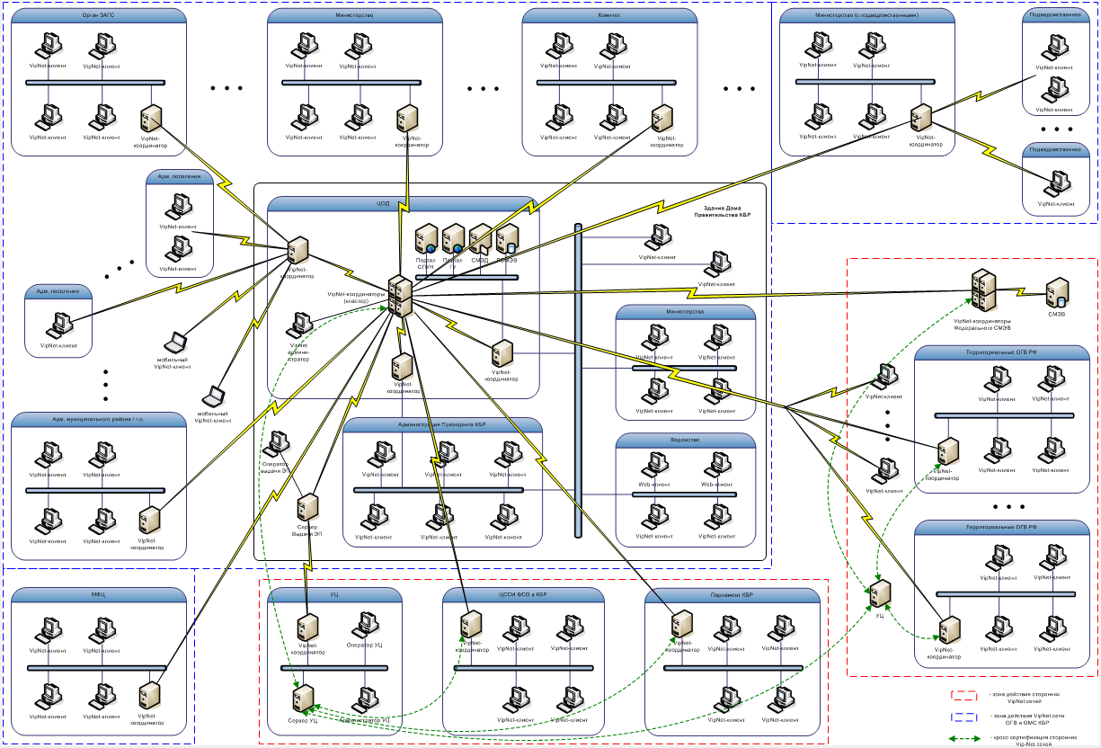
Схема единой защищенной сети передачи данных (ЕЗСПД) КБР на базе технологии VipNet

Slide 6
Удостоверяющий Центр УДГП КБР
Удостоверяющий центр Управления делами Главы и Правительства Кабардино-Балкарской Республики (УЦ УДГП КБР) осуществляет деятельность по изготовлению, выдаче, обслуживанию и отзыву сертификатов и ключей электронной подписи уполномоченных лиц органов государственной власти и органов местного самоуправления Кабардино-Балкарской Республики.
УЦ УДГП КБР аккредитован Министерством связи и массовых коммуникаций РФ, включен в Единый Государственный Реестр сертификатов ключей подписей уполномоченных лиц удостоверяющих центров и присоединен к единой системе удостоверяющих центров в области электронной цифровой подписи.

Slide 7
Выбор СЭД «Дело» в качестве базового программного обеспечения ЕСЭД ОГВ и ОМС КБР
Специалистами УДГП КБР были проведены исследования возможных СЭД применимых к ОГВ и ОМС КБР. В результате анализа было предложено внедрение СЭД «Дело».
В 2013 г. была проведена апробация СЭД «Дело». В результате тестовой эксплуатации СЭД «Дело» было принято решение использовать данную СЭД в качестве базового продукта в создании единой системы электронного документооборота (ЕСЭД) ОГВ и ОМС КБР.
В 2014 г. разработано техническое задание на создание ЕСЭД ОГВ и ОМС КБР. Основными услугами в рамках данного ТЗ являлись:
поставка безлимитных клиентских лицензий на продукты «Дело-Предприятие» и «Дело-Web», а также на опции Сканирование, Оповещение и уведомление, Информер, ЭП и шифрование, 20 лиц АРМ-Руководителя;
выполнение работ: по установке клиентских рабочих мест, настройки системы, обучение (индивидуальное и групповое);
поставка оборудования (серверы, сканеры, планшеты).

Slide 8
Конкурсный отбор подрядчика внедрения ЕСЭД
В 2014 г. поведены конкурсные мероприятия по отбору исполнителей создания ЕСЭД ОГВ И ОМС КБР.
По результатам конкурса в качестве подрядчика на внедрение ЕСЭД определено ООО «Офис-Док Информационные системы» (г. Санкт-Петербург).
Компания «Офис-Док»
Более 300 реализованных проектов, в т. ч. органы исполнительной и законодательной власти 18 субъектов РФ.
Объемы реализованных проектов – от 5 до 4000 рабочих мест.
Характеристика заказчиков – от небольших компаний до крупных структур, состоящих из десятков территориально распределенных объектов.

Slide 9
Этапы внедрения «Подготовительный этап к внедрению ЕСЭД»
Подготовка и согласование детального плана.
Формирование необходимого оборудования и ПО.
Установка и настройка программного обеспечения.
Формирование рабочей группы по проекту.
Определение порядка взаимодействия с членами рабочей группы и участниками проекта.
Уточнение целей и задач.
Определение последовательности и правил внедрения системы.

Slide 10
Этапы внедрения «Внедрение системы в Администрации Главы КБР и Правительстве КБР»
Обследование документооборота.
Настройка системы.
Установка и настройка клиентских рабочих мест (в т.ч. опций).
Обучение пользователей Администрации Главы КБР и Правительства КБР.
Обучение сотрудников обеспечивающих регистрацию документов.
Обучение секретарей и помощников обеспечивающих деятельность Администрации Главы КБР и Правительства КБР.
Обучение управления государственного контроля Администрации Главы КБР и Правительства КБР.
Обучение исполнителей в соответствии со штатной структурой по подчиненности.

Slide 11
Этапы внедрения «Тиражирование системы по подразделениям в части документопотоков (процессов)»
Тиражирование процессов работы с входящей исходящей корреспонденцией, контроля исполнения, обмена между ОГВ КБР .
Принято распоряжение Председателя Правительства КБР по работе с входящей исходящей корреспонденцией, контролю исполнения и обмена документами между ОГВ КБР (с 1 января 2015).
Тиражирование процессов работы с проектами документов внутри подразделений ОГВ.
Включение в работу руководителей ОГВ.
Тиражирование системы в органы местного самоуправления.

Slide 12
Ключевые результаты реализации проекта
Создана единая серверная группа, а также система доступа на базе единой защищенной сети передачи данных.
Создана единая база данных всех ОГВ и местного самоуправления, что позволяет осуществлять сквозной контроль за исполнением поручений в масштабах республики.
На сегодняшний день проведено обучение всех сотрудников ОГВ работе с СЭД «ДЕЛО».
В работу включены руководители высшего уровня.
Организован ввод в систему всей входящей и исходящей корреспонденции.
Запущены процессы работы с проектами документов.
Проводится процесс согласования и принятия единого регламента работы в ЕСЭД.
Организация ЮЗД (уже создан проект распоряжения и временного регламента работы с ЭП и электронными документами).
Отказ от бумажных документов внутри ОГВ КБР.

Slide 13
Общее число автоматизированных рабочих мест
Подключенных организаций – 61
ДЕЛО + ДЕЛО-WEB – 1335 пользователей
СКАНИРОВАНИЕ – 145 рабочих места
АРМ Руководителя – 20 пользователей (высший руководящий состав)
ЭП И ШИФРОВАНИЕ – 132 пользователя (руководители ОГВ)

Slide 14
Проблемы внедрения
Отсутствие обратной синхронизации в АРМ Руководителя (при отработке документов в тонком клиенте, документы не уходят из АРМ Руководителя).
Отсутствует визуализация электронной подписи при распечатке бумажной копии электронного документа.
Возможность подписания электронной подписью в Дело-Web только в браузере Internet Explorer 9-й версии (и выше).
Необходимость блокировки отправки письма, при не подписанном электронной подписью файле.
Нет возможности ограничения списка визирующих/подписывающих документ при отправки на визирование.

Slide 15
Планы
Организация процессов межведомственного согласования НПА в электронном виде.
Интеграция со смежными системами (портал ОГВ КБР, АС ОГ и т.д.).
Принятие единого регламента работы в ЕСЭД.
Запуск системы в промышленную эксплуатацию.
Внедрение ЕСЭД во все органы местного самоуправления республики, включая местные администрации сельских поселений.
Подключение к ЕСЭД подведомственных бюджетных организаций.

Slide 16
СПАСИБО ЗА ВНИМАНИЕ!
Кумыков Аслангери Галиевич
Департамент информационных технологий
Управления делами Главы и Правительства КБР
delo@kbr.ru

